Slide 1

Introduction
chương này mô tả các kỹ thuật mô hình hóa yêu cầu và các phương pháp làm việc nhóm mà các nhà phân tích hệ thống sử dụng để hình dung và tài liệu hóa các hệ thống mới.

Slide 2
Thiết kế ứng dụng chung (JAD) là một phương pháp phát triển hệ thống hấp dẫn trực quan bao gồm các phương pháp tiếp cận để tăng cường sự tham gia của người dùng, đẩy nhanh quá trình phát triển và cải thiện chất lượng của các thông số kỹ thuật.
JAD (Joint Application Development): Tập trung vào việc thu thập yêu cầu và mô hình hóa hệ thống thông qua sự tương tác trực tiếp giữa người dùng và nhà phát triển. RAD: Một phiên bản rút gọn của SDLC, người dùng tham gia vào tất cả các giai đoạn phát triển. Agile: Nhóm các phương pháp nhấn mạnh sự linh hoạt, thích ứng và tương tác chặt chẽ với khách hàng.
Use Case

Slide 3

Identifying the Major Use Cases:
Mục đích là cung cấp hệ thống thông tin tốt nhất có thể, với chi phí thấp nhất có thể, trong thời gian ngắn nhất có thể. Để đạt được kết quả tốt nhất. Sự tham gia nhiều hơn của người dùng thường dẫn đến giao tiếp tốt hơn, thời gian phát triển nhanh hơn và người dùng hài lòng hơn.

Slide 4
Các yêu cầu liên quan đến doanh nghiệp cho hệ thống thông tin mới
Quá trình tìm hiểu thực tế
Phỏng vấn, xem xét tài liệu, quan sát, bảng câu hỏi, lấy mẫu và nghiên cứu.
Đầu ra, đầu vào, quy trình, hiệu suất và kiểm soát.
Phỏng vấn thành công đòi hỏi phải có kế hoạch tốt và kỹ năng giao tiếp và quan hệ giữa các cá nhân mạnh mẽ.
Tiếp cận theo nhóm phổ biến để tìm hiểu thực tế và mô hình hóa yêu cầu.
Xem xét khả năng mở rộng để đảm bảo hệ thống có thể mở rộng trong tương lai.
Nhà phân tích hệ thống phải quyết định những người sẽ phỏng vấn, đặt mục tiêu phỏng vấn và chuẩn bị, tiến hành và phân tích các cuộc phỏng vấn.

Slide 5
Summary
QUÁ TRÌNH PHÁT TRIỂN HỆ THỐNG
Tập trung vào cung cấp thông tin tối ưu với chi phí thấp và thời gian ngắn.
Sự tham gia tích cực của người dùng cải thiện giao tiếp, đẩy nhanh tiến độ và tăng sự hài lòng.

Slide 6

Đặc trưng của kỹ thuật:
-Mục tiêu của bộ phận CNTT là cung cấp hệ thống thông tin tốt nhất có thể, với chi phí thấp nhất có thể, trong thời gian ngắn nhất có thể. xem người dùng là đối tác trong quá trình phát triển.
-Sự tham gia nhiều hơn của người dùng thường dẫn đến giao tiếp tốt hơn, thời gian phát triển nhanh hơn và người dùng hài lòng hơn.
Trong bài báo này, chúng tôi trình bày một trường hợp tích hợp JAD và kỹ thuật nhóm danh nghĩa (NGT), một giao thức nhóm được thiết kế để giải quyết các vấn đề tương tự như những vấn đề gặp phải trong JAD.
Evan W. DugganCherian S. Thachenkary (2003) Higher Quality Requirements: Supporting Joint Application Development with the Nominal Group Technique

Slide 7


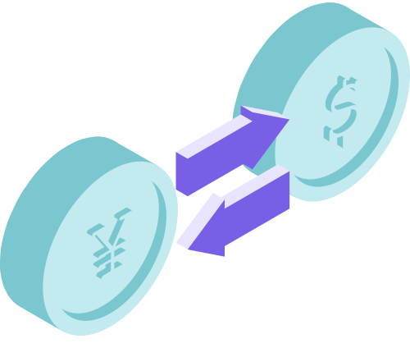
Lợi ích của Công nghệ

Slide 8
Dùng trong trường hợp nào
phương pháp tiếp cận để tăng cường sự tham gia của người dùng, đẩy nhanh quá trình phát triển và cải thiện chất lượng của các thông số kỹ thuật.
Một nghiên cứu trong ngành chỉ ra rằng JAD, khi được sử dụng kết hợp với các kỹ thuật cải tiến quy trình phần mềm khác, có thể góp phần ngăn ngừa lỗi phần mềm
Một tính năng chính của JAD là sử dụng một người dẫn chương trình được đào tạo về các kỹ thuật động lực nhóm để điều phối các buổi hội thảo

Slide 9
1.CHUẨN BỊ
· XÁC ĐỊNH MỤC TIÊU: RÕ RÀNG VỀ MỤC TIÊU CỦA DỰ ÁN VÀ CÁC VẤN ĐỀ CẦN GIẢI QUYẾT TRONG BUỔI HỘI THẢO JAD.
· CHỌN THÀNH VIÊN THAM GIA: BAO GỒM CÁC BÊN LIÊN QUAN CHÍNH (STAKEHOLDERS), NHÓM PHÁT TRIỂN, NGƯỜI DÙNG CUỐI VÀ NGƯỜI ĐIỀU PHỐI (FACILITATOR).
· LÊN KẾ HOẠCH: XÁC ĐỊNH THỜI GIAN, ĐỊA ĐIỂM, VÀ TÀI LIỆU CẦN THIẾT CHO BUỔI HỘI THẢO.
CHUẨN BỊ TÀI LIỆU: CHUẨN BỊ CÁC TÀI LIỆU LIÊN QUAN NHƯ YÊU CẦU DỰ ÁN, BẢN MÔ TẢ SƠ BỘ HỆ THỐNG, CÁC CÂU HỎI CẦN THẢO LUẬN.
Cách tiến hành
2. HỌP ĐỊNH HƯỚNG (KICK-OFF)
· NGƯỜI ĐIỀU PHỐI GIỚI THIỆU VỀ QUY TRÌNH JAD VÀ VAI TRÒ CỦA TỪNG THÀNH VIÊN.
· XÁC ĐỊNH CÁC MỤC TIÊU CHÍNH VÀ CÁC VẤN ĐỀ CẦN THẢO LUẬN TRONG BUỔI JAD.

Slide 10
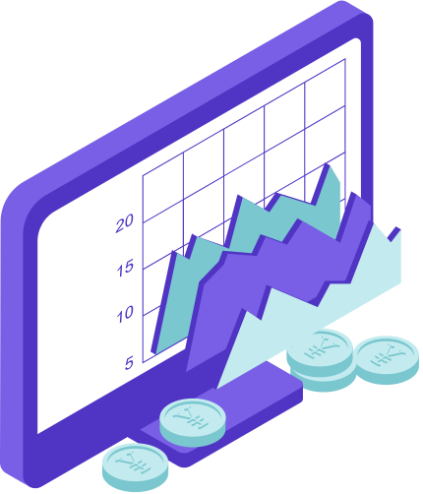
3. Thực hiện hội thảo JAD
01 | Thu thập yêu cầu: Người dùng và các bên liên quan cùng thảo luận về nhu cầu và yêu cầu cụ thể của hệ thống. Đây là giai đoạn để nhóm phát triển hiểu rõ những gì người dùng mong muốn.
02 | Xây dựng mô hình: Cùng nhau phát thảo các mô hình hoặc sơ đồ liên quan đến hệ thống, ví dụ như sơ đồ quy trình nghiệp vụ, sơ đồ chức năng, hoặc bản phác thảo giao diện người dùng.
03 | · Đánh giá và điều chỉnh: Trong quá trình thảo luận, các yêu cầu có thể được điều chỉnh hoặc bổ sung cho phù hợp hơn với thực tế.

Slide 11

4. Tài liệu hóa yêu cầu
· Sau buổi hội thảo, nhóm phát triển cần ghi lại các yêu cầu và mô hình đã thống nhất.
-Tài liệu cần được gửi lại cho tất cả các bên tham gia để xác nhận tính chính xác và đầy đủ.

Slide 12

5. ĐÁNH GIÁ VÀ PHÊ DUYỆT
Các bên liên quan sẽ xem xét và phê duyệt tài liệu yêu cầu đã được thu thập trong quá trình JAD.
Đảm bảo tất cả các yêu cầu đều được đồng ý trước khi bắt đầu các giai đoạn phát triển tiếp theo.

Slide 13

6.Theo dõi và cập nhật
· Sau khi quá trình phát triển hệ thống diễn ra, có thể cần quay lại để điều chỉnh yêu cầu dựa trên những thay đổi trong quá trình thực hiện.
· Tiến hành các buổi JAD bổ sung nếu cần để đảm bảo mọi thay đổi đều được thống nhất giữa các bên.

Slide 14
+Ưu điểm: | Tăng sự tham gia của người dùng: Người dùng trực tiếp tham gia vào quá trình xác định yêu cầu, giúp đảm bảo hệ thống đáp ứng đúng nhu cầu. Nâng cao chất lượng yêu cầu: Mô hình yêu cầu được xây dựng chính xác và chi tiết hơn, giảm thiểu rủi ro phát sinh sau này. Tăng sự chấp nhận: Người dùng cảm thấy có quyền sở hữu đối với hệ thống mới và sẵn sàng hỗ trợ.
+Nhược điểm: | Chi phí cao: Cần đầu tư thời gian và nguồn lực để tổ chức các phiên họp JAD. Khó quản lý: Nếu nhóm quá lớn hoặc dự án quá phức tạp, việc quản lý các phiên họp có thể khó khăn. Phát triển ứng dụng nhanh (RAD) là một kỹ thuật theo nhóm giúp tăng tốc quá trình phát triển hệ thống thông tin và tạo ra một hệ thống thông tin hoạt động.
-ƯU ĐIỂM VÀ NHƯỢC ĐIỂM SO VỚI CÁC KỸ THUẬT KHÁC:

